Slide 1
Les enjeux de l’aménagement du territoire
Thème 2 – Pourquoi et comment aménager le territoire ?
Sous-thème 1 : Aménager pour répondre aux inégalités croissantes entre territoires français, à toutes les échelles

Slide 2
Référence au programme du cycle 4
Notions abordées :
Acteurs publics ou privés
Axes de transport
Aménagement/Infrastructures
Organisation du territoire
Principaux repères spatiaux à construire
La (nouvelle) région administrative du collège/lycée
Les axes de transport
Les grands traits de l’organisation du territoire national

Slide 3
Référence au programme du cycle 4
Compétences :
Se repérer dans l'espace : construire des repères géographiques
Raisonner et justifier une démarche
S'informer dans le monde numérique
Analyser et comprendre un document
Pratiquer différents langage en HG
Coopérer et mutualiser

Slide 4
Etude de cas : Miramas
Pourquoi Miramas ?
Le lycée Les Alpilles de Miramas (EPLE), en plein achèvement de sa rénovation, participe à la réduction des inégalités, le projet concerne le territoire du lycée
Miramas, un sujet intéressant car ville en pleine transformation malgré une réputation négative
L’exemple proposé est facilement exploitable par les autres établissements du bassin Istres-Martigues

Slide 5
Etude de cas : Miramas
Atouts :
Etude de cas concret (visible)et parlant pour les élèves (concernés directement par la ville)
Gigantisme et variété des aménagements
Certains chantiers/aménagements sont situés à proximité du lycée et/ou sont assez facilement accessibles

Slide 6
Tableau Synoptique
Séance | Activités | Contenu/apprentissages
Séance 1 : Le village des marques à Miramas un projet en débat | Travail par groupes , prélèvement d’informations, synthèse, mise en commun | Acteurs et enjeux de l’implantation
Séance 2 : Le village des marques à Miramas : du local au global | Lecture de cartes, localisation à partir d’un texte, compléter un croquis. | Aménagement du territoire Infrastructures de transport, interconnexion Changement d’échelle

Slide 7
Problématique: Le village des Marques à Miramas: un projet local ?

Slide 8
Séance 1 : Le village des marques à Miramas , un projet en débat
Lancement :
Discussion rapide sur les connaissances des élèves au sujet du projet (Enthousiasme ? Craintes ?)
Supports : Extrait du JT de France3 Provence 13 Octobre 2015 http://france3-regions.francetvinfo.fr/provence-alpes/bouches-du-rhone/mac-arthur-glen-pose-la-premiere-pierre-de-son-prochain-village-des-marques-miramas-829021.html
Interview Maritima TV. Jean Luc Gosse, représentant des commerçants Président de Terre de Commerces et Co-Président de la Fédération Française des Associations de Commerçants (F.F.A.C)http://www.maritima.info/actualites/economie/miramas/7984/miramas-inquietude-des-commercants-avant-l-arrivee-du-village-de-marques.html
Intérêt : Découverte du projet, identification des acteurs et des enjeux de l’implantation sur ce territoire
Activité : Echanges à l’oral

Slide 9
Séance 1: Le village des marques , un projet en débat
Intérêt : faire émerger les enjeux de l’implantation du Village des marques pour 3 des acteurs
Supports :
Groupe 1 : site de Mac Arthur Glen http://www.mcarthurglenprovence.fr/provence/fr/notre-nouveau-centre/
Groupe 2 : Site officiel de la mairie de Miramas http://www.miramas.org/ma-mairie/priorites-et-grands-projets/le-village-de-marques-les-portes-de-provence
Groupe 3 : Article de la Provence 22 Octobre 2015 http://www.laprovence.com/article/edition-martigues-istres/3634471/autour-de-miramas-le-futur-village-de-marques-fait-reagir.html

Slide 10
Séance 1: Le village des marques , un projet en débat
Activités menées par groupe : Lecture de documents, réponse à un questionnaire, élaboration d’une synthèse sous forme de carte heuristique. Restitution et mise en commun.
Intérêts : Montrer la diversité des enjeux et limites pour les acteurs du territoire
Entreprise: Implantation dans un territoire attractif de par sa situation au cœur d’une région touristique et équipé en infrastructures de transports.
Collectivité territoriale: Dynamiser un territoire, favoriser la création d’emplois, le développement économique du territoire, améliorer l’image de la ville.
Commerçants des villes voisines: Crainte pour leur activité mais également volonté d’essayer de capter la future clientèle
Bilan : Identification des acteurs et des enjeux

Slide 11
Séance 2 : Un projet connecté à l’Europe ?
Activité 1 : La déviation N569 de Miramas
Support : Plaquette de la préfecture (page 2)
Intérêts : Analyse d’une carte, apparition de nouveaux acteurs de l’aménagement du territoire
Activités : Pourquoi dévier ? Aménagements ? Acteurs financiers ?
Bilan : Qui participe ? Comment ?

Slide 12
Séance 2 : Un projet connecté à l’Europe ?
Activité 2 : Les infrastructures de transport en PACA
Support : Edugéo (https://edugeo.ign.fr/?ticket=ST-175184-CiEqgdYdyejLZqi4IbkD-cas.eduthequedev.cndp.lan)+ carte PACA
Intérêts : Analyse d’une carte, appropriation d’un vocabulaire lié aux transports, réflexion de l’élève
Activités : Rappel des principales infrastructures de transport en PACA, connexion à la France et l’Europe, degré d’importance
Bilan : Bénéfice/ rapport au village des marques ?

Slide 13
Séance 2 : Un projet connecté à l’Europe ?
Activité 3 : Croquis des transports en PACA
Support : croquis
Intérêts : Travail sur croquis, connaissance de sa région + axes de transport
Activité : Compléter un croquis + mise en valeur des lieux cités de l’activité 2 + ajout de la déviation de Miramas
Bilan : En quoi les transports peuvent réduire les inégalités territoriales à Miramas ? En PACA ? Retour sur les enjeux pour l’entreprise Mac Arthur Glen

Slide 14
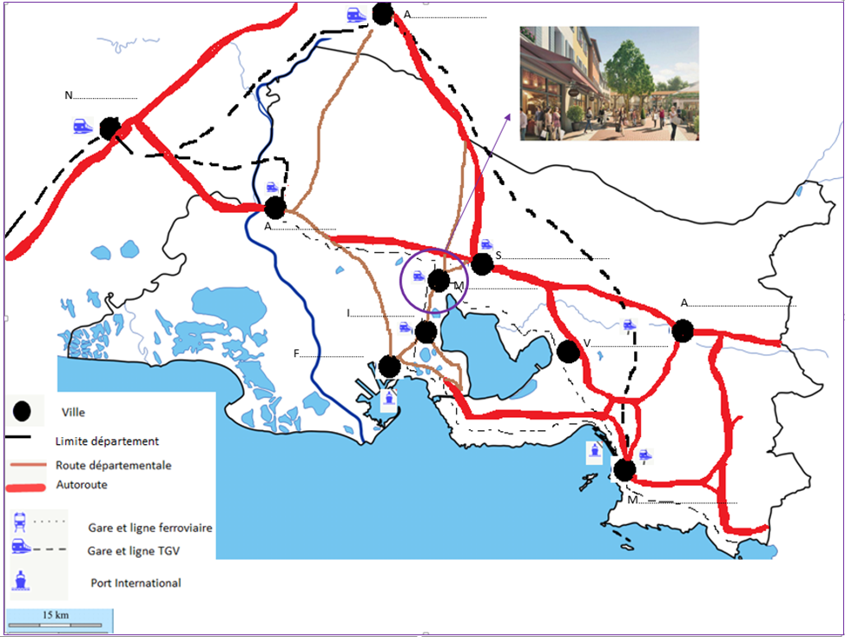
Séance 2 : Un projet connecté à l’Europe ?

Slide 15
Evaluation envisagée
Production attendue en fonction du niveau des élèves :
Diaporama
Présentation orale
Croquis
Exposé

Slide 16
Pour aller plus loin…
Prolongement
Une séance abordant un aménagement urbain ou un aménagement lié à la gestion de l’environnement
Organisation de débat lié à des inégalités territoriales/solutions à proposer
Sortie sur le site, rencontre avec des acteurs, représentants de la municipalités, des commerçants inquiets
Dans le cadre de l’AP
Les séances proposent, lorsque c’est possible, un accompagnement plus « personnalisé » (évaluation finale, répartition des élèves en groupe hétérogène suivant les activités,…)

Slide 17
Sitographie
Sites institutionnels
Site de la mairie de Miramas http://www.miramas.org/ma-mairie/priorites-et-grands-projets/le-village-de-marques-les-portes-de-provence
Site de l’Epad Ouest Provence http://www.epad.fr
Site de la Préfecture des Bouches du Rhônehttp://www.bouches-du-rhone.gouv.fr/content/download/6418/38277/file/2014-02-Plaquette140x300_g.pdf
Site de la DREAL (direction régionale de l’environnement, l’aménagement et le logement) http://www.paca.developpement-durable.gouv.fr/rn569-deviation-de-miramas-r470.html
Site de Terre de Commerces : Fédération des commerces et services de proximités du 13 http://www.terredecommerces.com/actions/les-actions-de-lobbying/889-stop-a-l-urbanisme-commercial-anarchique
Site de Mac Arthur Glen : http://www.mcarthurglenprovence.fr/provence/fr/notre-nouveau-centre/
Presse
France 3 Provence
http://france3-regions.francetvinfo.fr/provence-alpes/bouches-du-rhone/mac-arthur-glen-pose-la-premiere-pierre-de-son-prochain-village-des-marques-miramas-829021.html
La Provence :
http://www.laprovence.com/article/edition-martigues-istres/3634471/autour-de-miramas-le-futur-village-de-marques-fait-reagir.html
Maritima TVhttp://www.maritima.info/actualites/economie/miramas/7984/miramas-inquietude-des-commercants-avant-l-arrivee-du-village-de-marques.html
Pour la réalisation du croquis :https://www.edugeo.fr/

Slide 18
Pour aller plus loin…
Dans le cadre des EPI (exemple du projet du lycée des Alpilles)
EPI sur l’image de marque de la ville de Miramas
Production attendue : exposé, diaporama, film, carte ou maquette, affiche mettant en valeur Miramas (réunion prévue)
Intervention des enseignants de géographie, anglais/espagnol (présentation orale en anglais/espagnol), arts appliqués (affiche/maquette), technologie (TICE), français (écriture), documentaliste/technologie (montage du film), découverte professionnelle (métiers du tourisme/construction gros œuvre, logistique)

